Slide 1
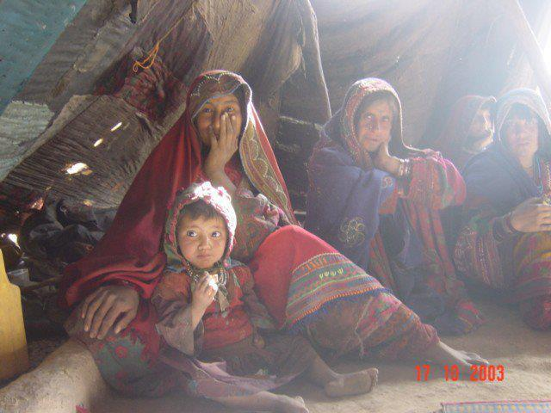
To Be A Woman
زن بودن
زنی را می شناسم من
زنی را می شناسم من که شوق بال و پر دارد
ولی از بس که پر شور است
دوصد بیم از سفر دارد

Slide 2
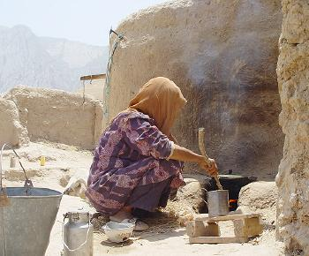
زنی را می شناسم من که در یک گوشۀ خانه
میان شستن و پختن درون آشپزخانه
سرود عشق می خواند

Slide 3
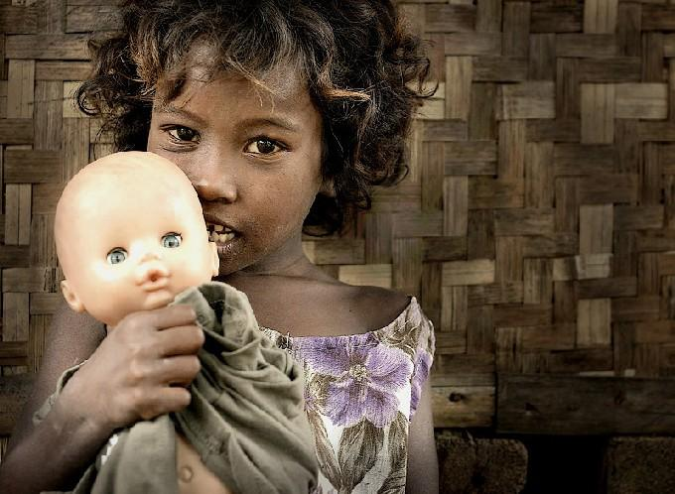
نگاهش ساده و تنهاست صدایش خسته و محزون امیدش در ته فرداست

Slide 4
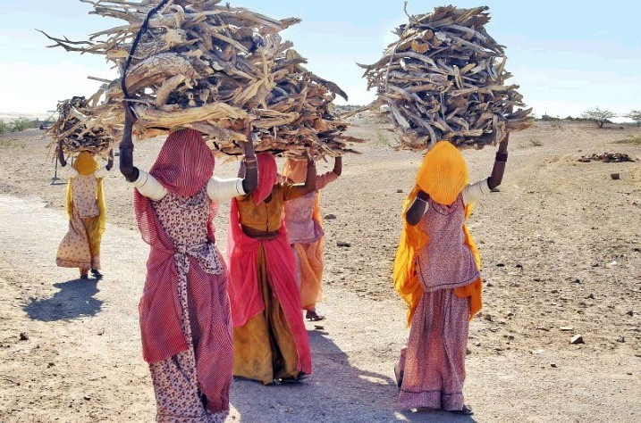
زنی را می شناسم من که می گوید پشیمان است

Slide 5
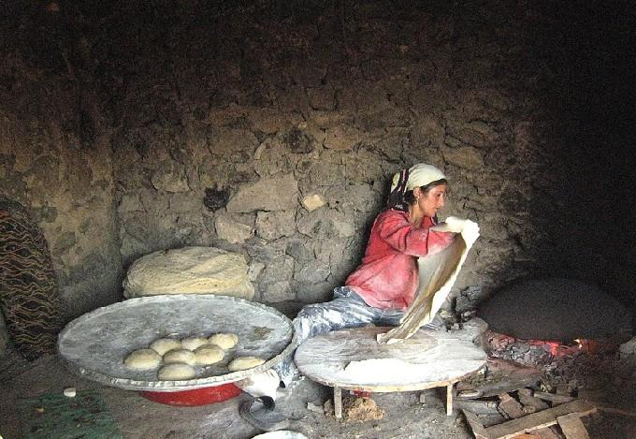
چرا دل را به او بسته کجا او لایق آنست

Slide 6
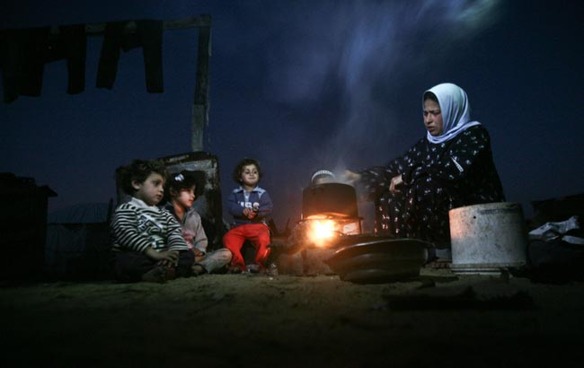
زنی هم زیر لب گوید:
گریزانم از این خانه ولی ازخود
چنین پرسد
چه کس موهای طفلم را پس از من می زند شانه؟

Slide 7
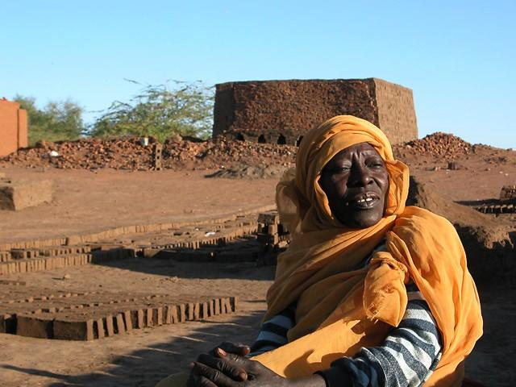
زنی آبستن درد است
زنی نوزاد غم دارد

Slide 8
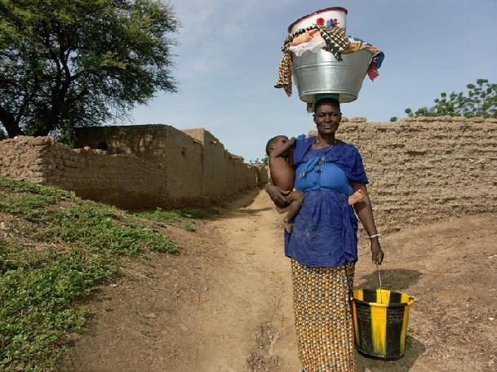
زنی می گرید و گوید
به سینه شیر کم دارد

Slide 9
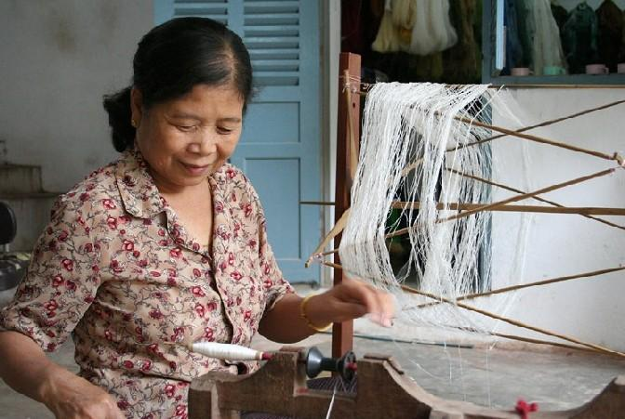
زنی با تار تنهایی لباس تور می بافد

Slide 10
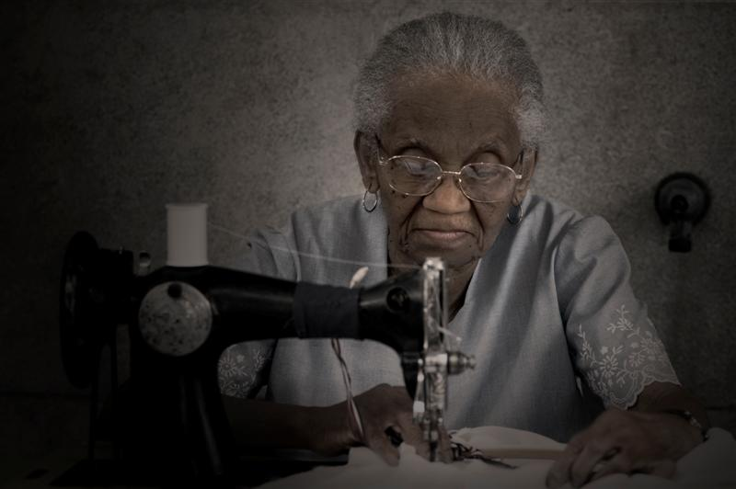
زنی در کنج تاریکی نماز نور می خواند

Slide 11
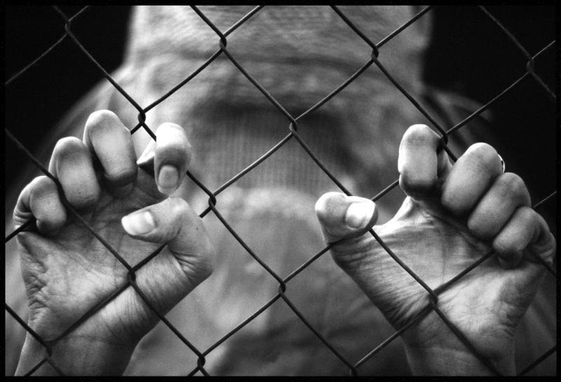
زنی خو کرده با زنجیر زنی مانوس با زندان

Slide 12
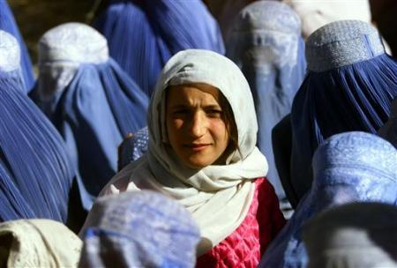
تمام سهم او اینست
نگاه سرد زندانبان

Slide 13
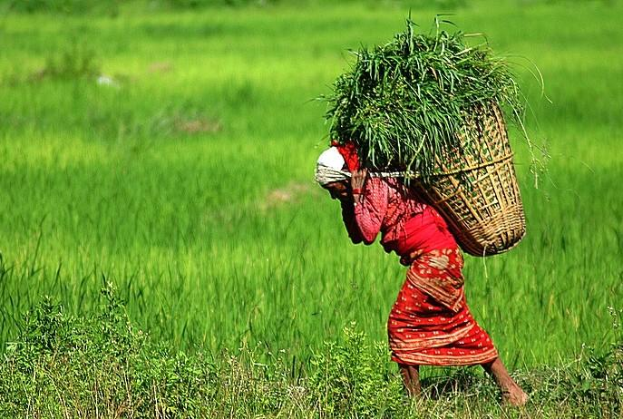
زنی را می شناسم من که می میرد ز یک تحقیر

Slide 14
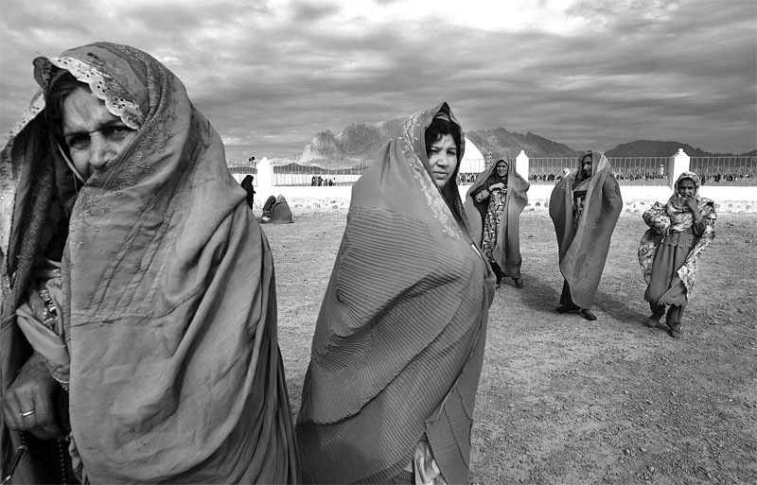
زنی را می شناسم من
که می میرد زِ یک تحقیر
ولی آواز می خواند
که این است بازی تقدیر

Slide 15
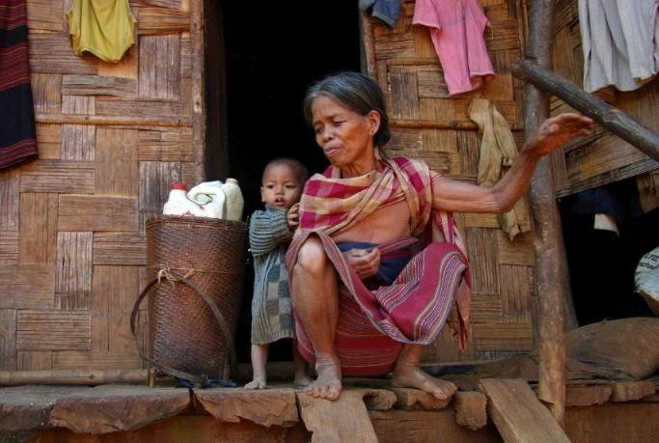
زنی با فقر می سازد
زنی با اشک می خوابد
زنی با حسرت و حیرت
گناهش را نمی داند

Slide 16
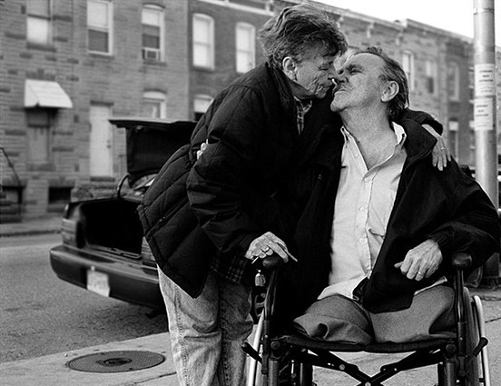
زنی واریس پایش را
زنی درد نهانش را،
زِ مردم می کند مخفی
که یکباره نگویندش
چه بد بختی چه بد بختی

Slide 17
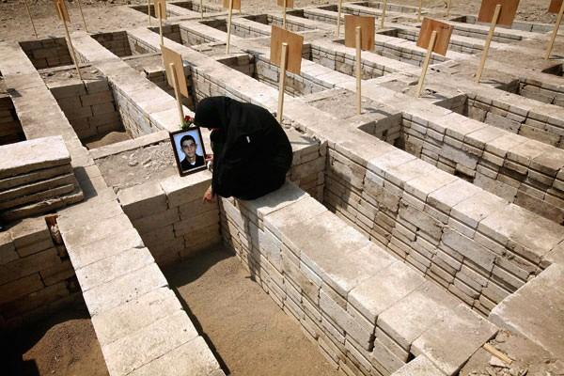
زنی را می شناسم من که شعرش بوی غم دارد

Slide 18
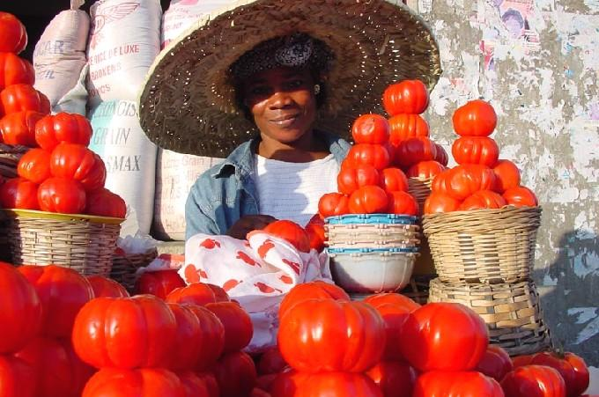
زنی را می شناسم من که شعرش بوی غم دارد ولی می خندد
و گوید که دنیا پیچ و خم دارد

Slide 19
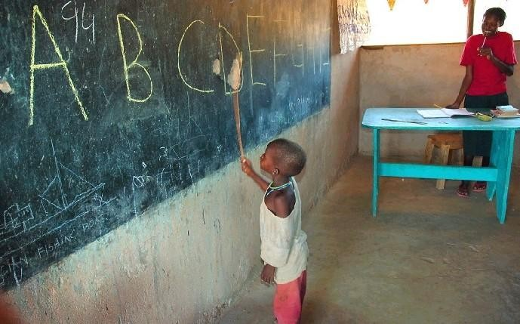
که دنیا پیچ و خم دارد.

Slide 20
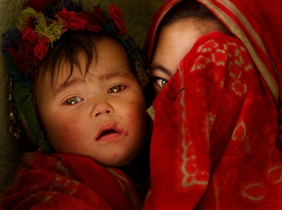
زنی را می شناسم من که هر شب کودکانش را
به شعر و قصه می خواباند
ا گر چه درد جانکاهی درون سینه اش دارد

Slide 21
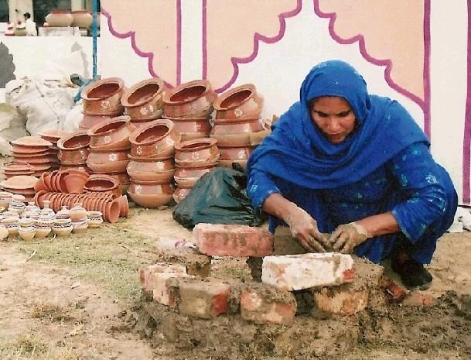
زنی می ترسد از رفتن که او شمعیست در خانه
اگر بیرون رود از در
چه تاریک است این خانه

Slide 22
زنی شرمنده از کودک
کنار سفرۀ خالی
که ای طفلم بخواب امشب
بخواب آری
و من تکرار خواهم کرد سرود لایی لا لا یی

Slide 23
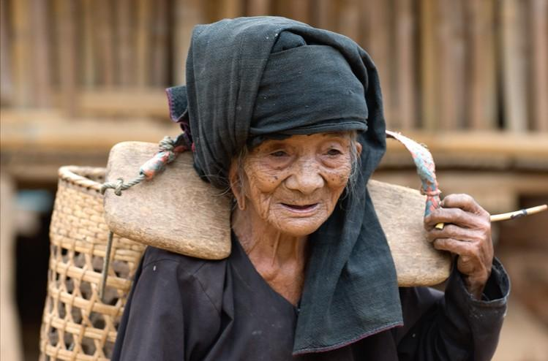
زنی را می شناسم من
که نای رفتنش رفته
قدم هایش همه خسته
دلش در زیر پا هایش
زند فریاد که بسه

Slide 24
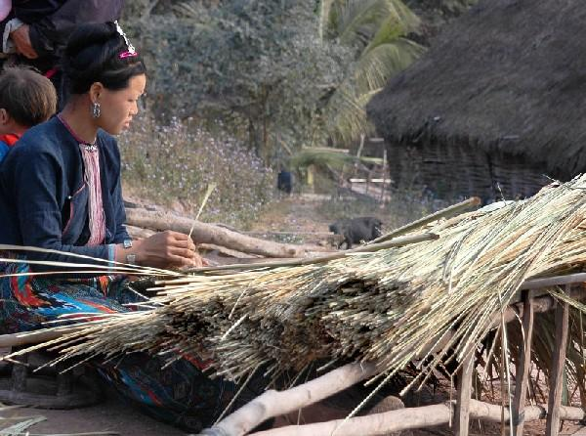
زنی را می شناسم من که با شیطان نفس خود
هزاران بار جنگیده و چون فاتح شده آخر
به بدنامی بد کاران تمسخر وار خندیده

Slide 25
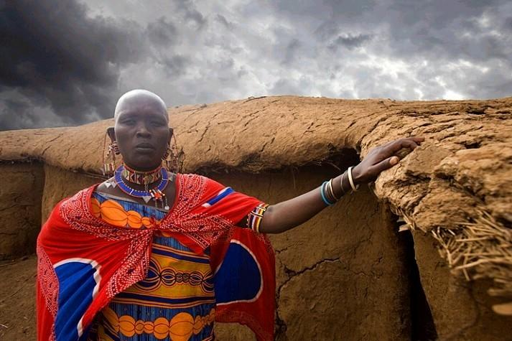
زنی آواز می خواند
زنی خاموش می ماند
زنی حتی شبانگاهان میان کوچه می ماند

Slide 26
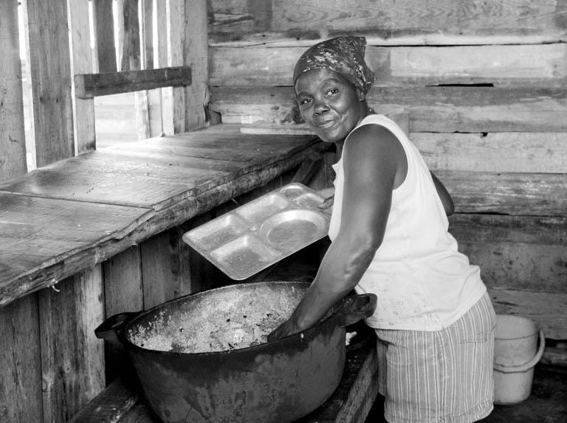
زنی در کار چون مرد است
به دستش تاول درد است

Slide 27
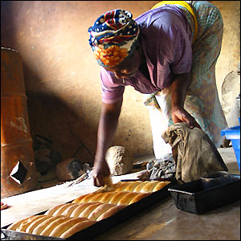
ز بس که رنج و غم دارد فراموشش شده دیگر جنینی در شکم دارد

Slide 28
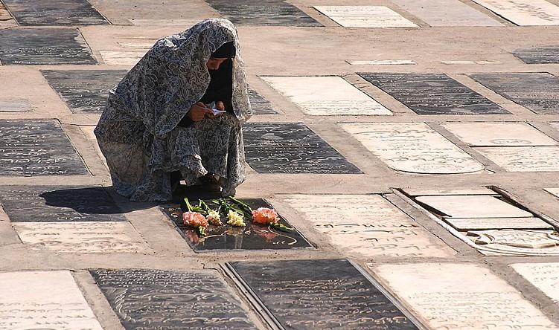
زنی در بستر مرگ است زنی نزدیکی مرگ است

Slide 29
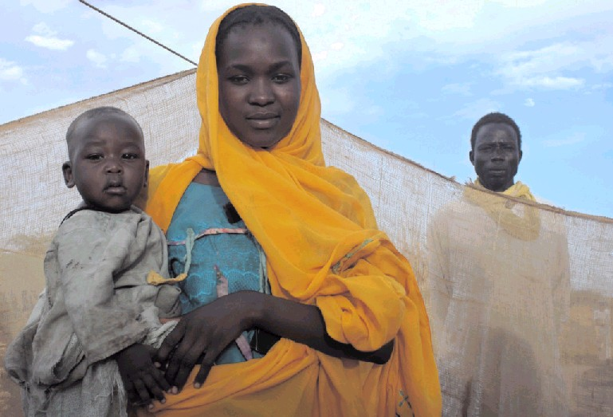
سراغش را که می گیرد نمی دانم؟
شبی در بستری کوچک زنی آهسته می میرد
زنی هم انتقامش را زِ مردی هرزه می گیرد.
زنی را می شناسم من . . .

Slide 30
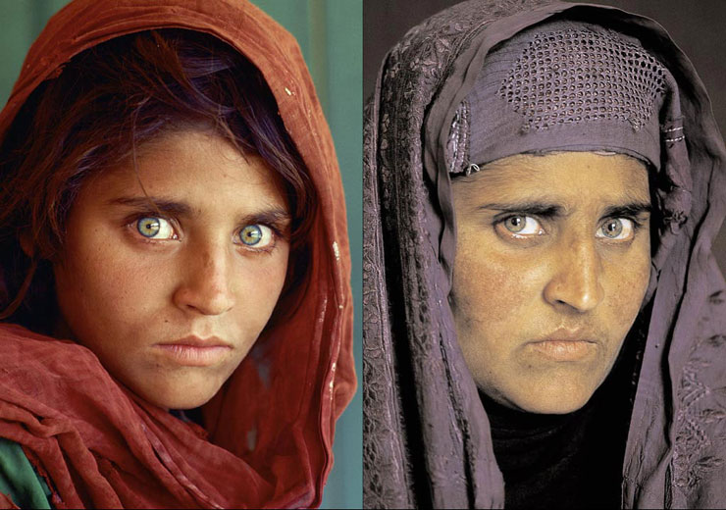
Women have energy that amazes men.
They meet difficulties and manage serious problems, while remaining cheerful, loving, and joyous.
They smile when they want to cry out, sing when they want to shed tears, cry when they are happy, and laugh when they are nervous.

Slide 31
They battle for what they believe in.
They rebel against injustice.
They do not accept "no" for an answer when they think there is a better solution.
They deny themselves to keep the family sustained.
They go to the doctor with an anxious friend.
They love unconditionally.

Slide 32
They cry when their children achieve success
and they rejoice at the good fortune of their friends.
They are happy when they hear talk of a birth or a marriage.

Slide 33
Their hearts are bruised when a friend dies.
They suffer from the loss of a dear person.
They are strong when they think they have no more energy.
They know that a hug and a kiss can heal a wounded heart.

Slide 34
There is no doubt that a woman has a defect...
It is that she forgets what she is worth.

Slide 35
Send this to your woman friends to remember what wonderful creatures they are.
And send it also to men, because sometimes they need to remember these facts.
www.esalat.org

